Slide 1
Đồ Án Tốt Nghiệp
Thiết Kế Website Thời Trang Thể Thao
LỚP: UDPMK6
GVHD: Đào Thị Lệ Thủy
Thành viên nhóm:
Đinh Tuấn Anh
Nguyễn Đức Mạnh

Slide 2
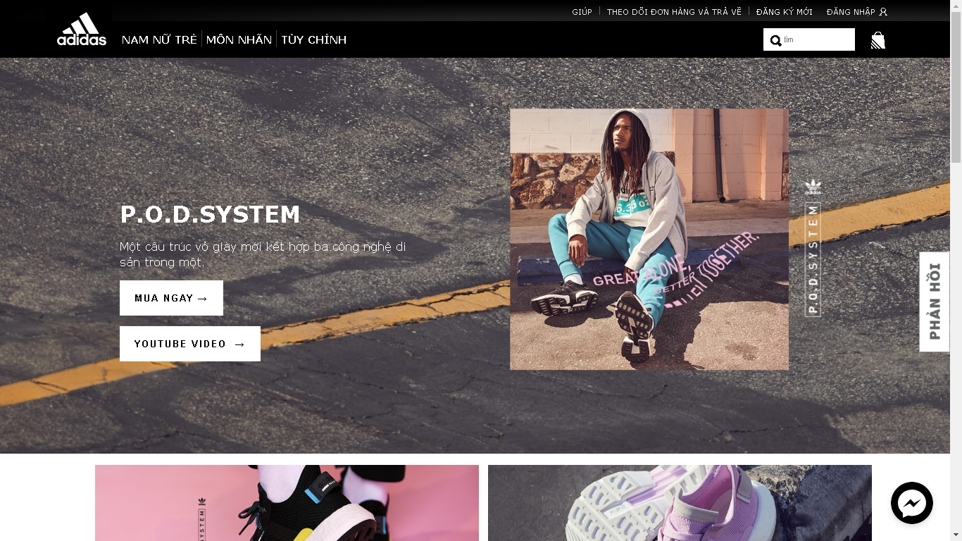
adidas.ddns.net

Slide 3
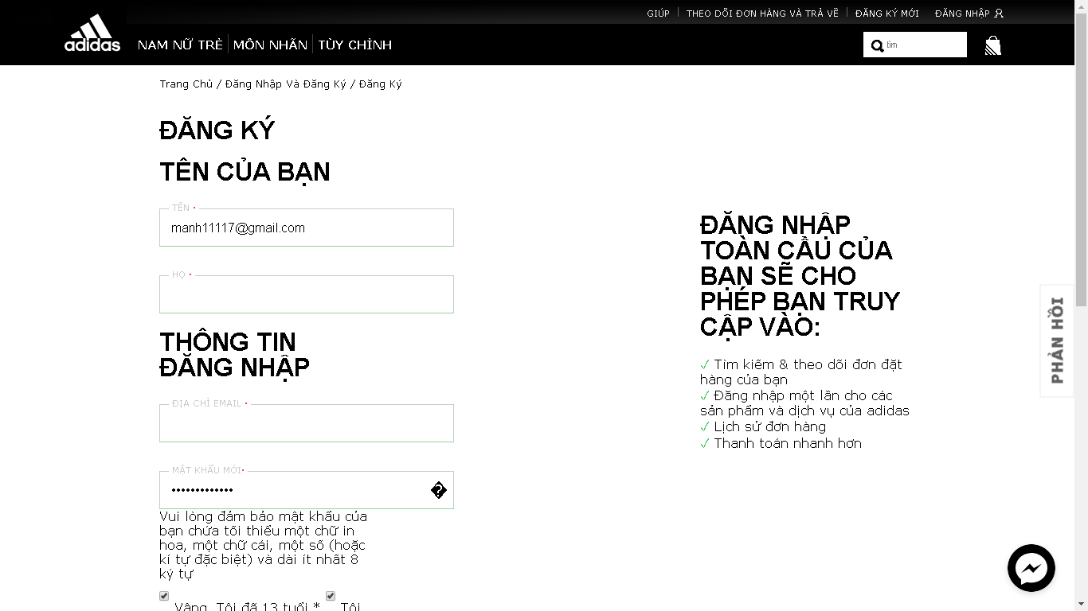
adidas.ddns.net/vn/register

Slide 4
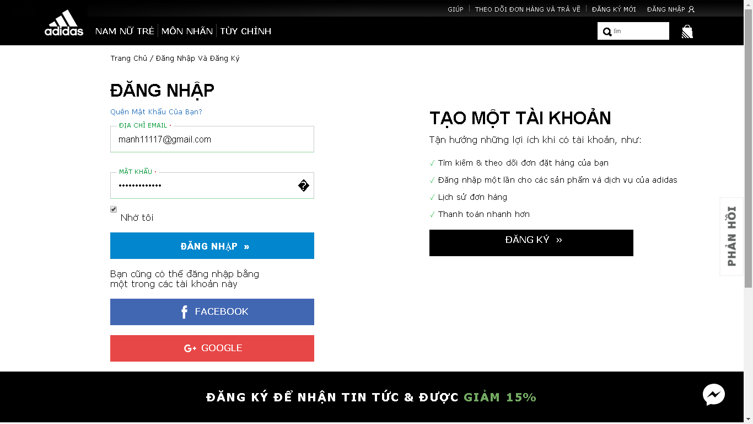
adidas.ddns.net/vn/login

Slide 5
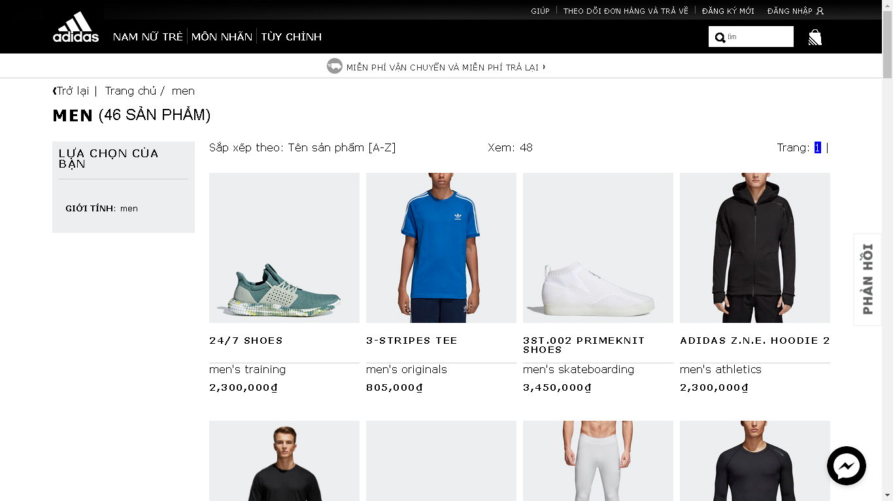
adidasvn.ddns.net/vn/?men

Slide 6
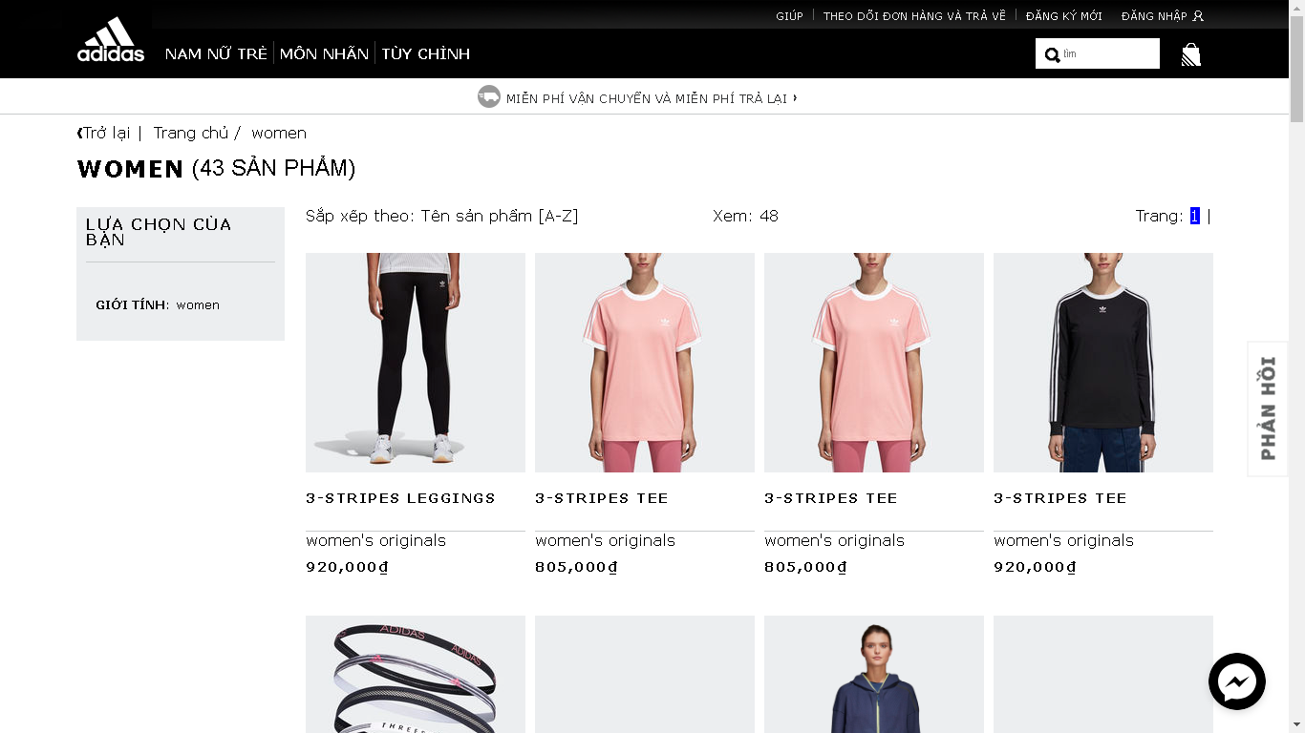
adidasvn.ddns.net/vn/?women

Slide 7
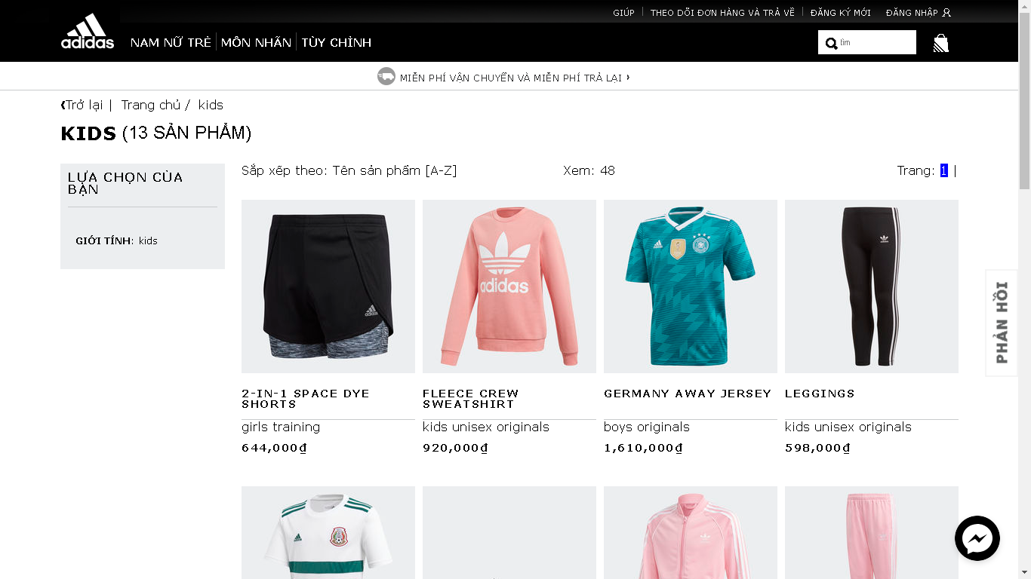
adidasvn.ddns.net/vn/?kids

Slide 8
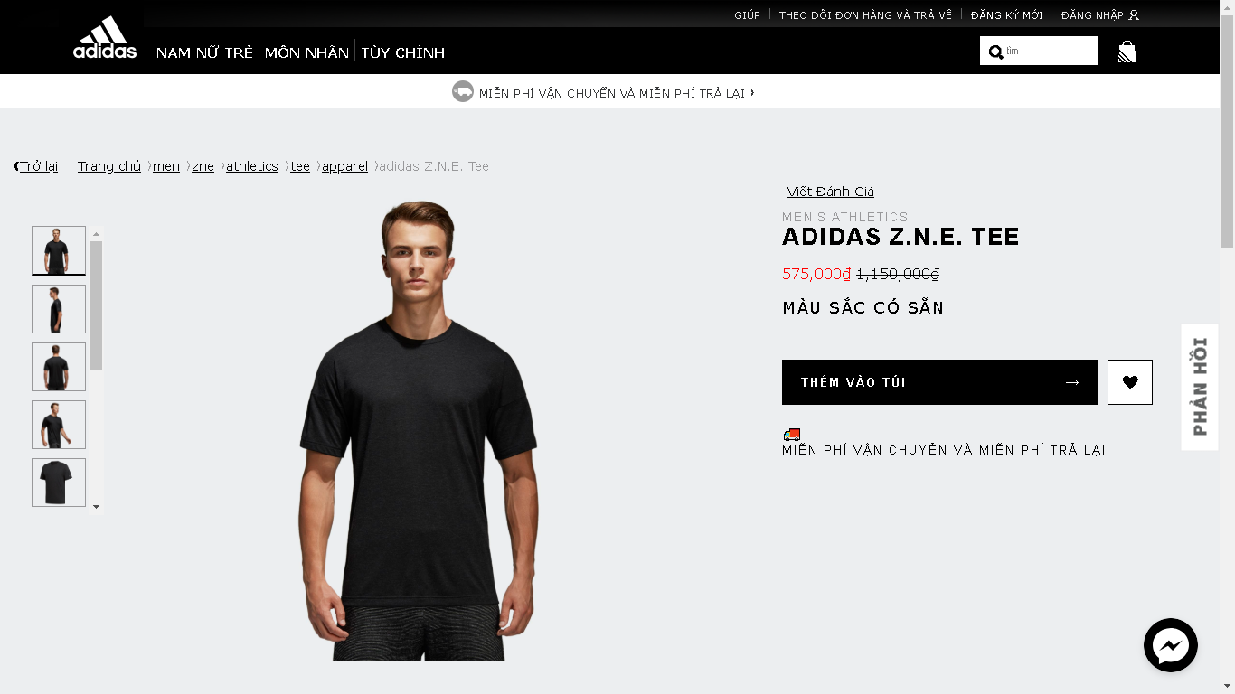
adidasvn.ddns.net/vn/product/?slot=92

Slide 9
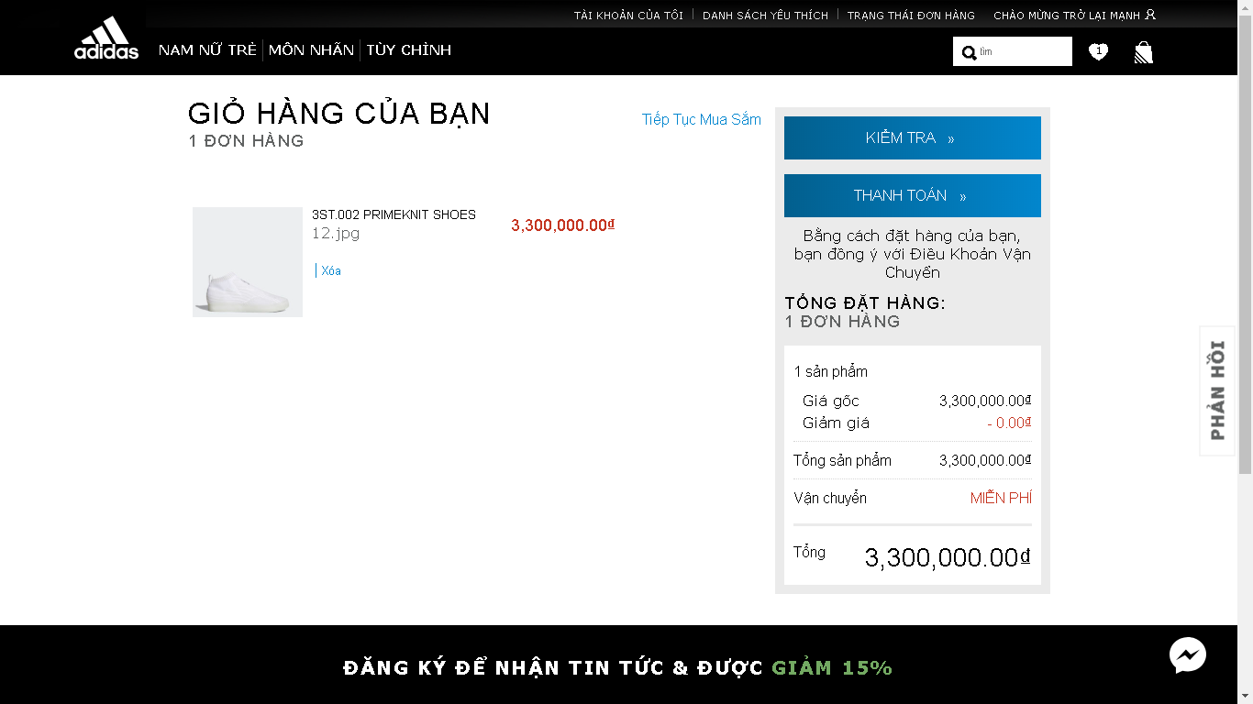
adidasvn.ddns.net/vn/cart

Slide 10
Cảm ơn

